Slide 1

C012 [SO]
Sistemas Operacionais

Slide 2
Cap 04
Threads
Elaboração: Prof. Renzo Mesquita
Contribuições: Prof. Vitor Figueiredo
Professor
Ano / Semestre
Ministradas em:
Vitor Figueiredo
2023 / 2
28-ago
v_2023_08_28

Slide 3
Objetivos
Introduzir o conceito de Threads – uma unidade básica de utilização da CPU que forma a base dos Sistemas de Computação Multithreaded;
Examinar questões da programação multithreaded;
Discutir o que são bibliotecas de Threads e quais as mais populares;

Slide 4
Agenda
4.1. Visão Geral
4.2. Modelos de Geração de Multithreads
4.3. Bibliotecas de Threads

Slide 5
Agenda
4.1. Visão Geral
4.2. Modelos de Geração de Multithreads
4.3. Bibliotecas de Threads

Slide 6
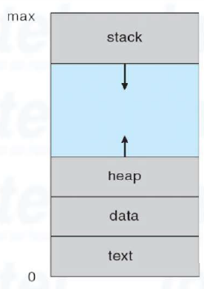
4.1. Visão Geral
4.1.1. Processos
Como já vimos, um Processo possui 4 partes em memória:
1)Code Section: contém a parte do código (instruções) de um programa;
2)Data Section: armazena as variáveis globais de um programa
3)Stack (pilha): armazena as variáveis locais de um programa;
4)Heap (monte): armazena as variáveis alocadas dinamicamente em um programa;

Slide 7
4.1. Visão Geral
4.1.2. Sub-Processos
Um sub-processo (ou processo-filho) é, na verdade, um NOVO PROCESSO
Um Sub-processo é criado por algum outro Processo, denominado Processo-Pai (não existem sub-processos “bastardos”)
Um Sub-processo possui, como próprio:
Seu processo ID;
Seu próprio Program Counter;
Seu próprio Register Set;
Sua própria stack;
Sua própria heap;
Sua própria code section (pode ou não ser a mesma do processo-pai)
Sua própria data section
Seus próprios recursos do SO (open files e signals)

Slide 8
4.1. Visão Geral
4.1.3. Threads
Uma Thread, ou Lightweigth Process (LWP) é uma unidade básica de utilização de CPU
Um processo pode possuir várias Threads. E caso ele possua, ele pode realizar mais de uma tarefa concorrentemente;
Um processo tradicional, com apenas um Thread é chamado Heavyweight Process
Um Processo,
Uma Thread
Um Processo,
Várias Thread

Slide 9
4.1. Visão Geral
Uma Thread possui como próprio:
data
files
Uma Thread ID
Seu próprio PC
Seus próprios Register Set
Sua própria stack
Sua própria heap
registers
stack
code
Data section
Open files
Uma Thread compartilha com outras Threads de um mesmo Processo:
registers
registers
registers
stack
stack
stack
Seu Code Section
Data Section
Arquivos abertos
code

Slide 10

4.1. Visão Geral
4.1.3. Threads
Exemplo do uso de Threads para realização de Tarefas Simultâneas:
1)Editor de Texto:
Ler uma caracter digitado
Imprimí-lo na tela
Correção ortográfica
Salvamento automático

Slide 11

4.1. Visão Geral
4.1.3. Threads
Exemplo do uso de Threads para realização de Tarefas Simultâneas:
2)Um Servidor Web:
Receber várias requisições simultâneas
Responder assincronamente
Salvar dados das requisições em logs

Slide 12
4.1. Visão Geral
4.1.3.1. Benefícios do uso de Threads
1)Capacidade de Resposta:
O uso de várias Threads em uma aplicação pode permitir que um programa continue a ser executado mesmo se parte dele estiver bloqueada ou executando uma operação demorada;
2)Compartilhamento de Recursos:
Os processos só podem compartilhar recursos através de técnicas como memória compartilhada ou transmissão de mensagens. No entanto, por default, as Threads compartilham a memória e os recursos do processo ao qual pertencem;

Slide 13
4.1. Visão Geral
4.1.3.1. Benefícios do uso de Threads
3)Economia:
Geralmente demora muito mais criar e gerenciar processos do que criar e gerenciar Threads, pois as Threads compartilham os recursos do processo ao qual pertencem, logo, é mais fácil alterar seus contextos.
4)Escalabilidade:
Um processo com uma única Thread só pode ser executado em um Processador. O uso de várias Threads em uma máquina com muitas CPU´s aumenta o paralelismo;

Slide 14
4.1. Visão Geral
Mas todas as Threads são iguais?

Slide 15
Agenda
4.1. Visão Geral
4.2. Modelos de Geração de Multithreads
4.3. Bibliotecas de Threads

Slide 16
4.2. Modelos de Geração de Multithreads
Até agora tratamos Threads de um modo geral. No entanto, o suporte a Threads pode ser fornecido em dois níveis:
1)Threads de Usuário;
2)Threads de Kernel
As Threads de Usuário são suportadas acima do Kernel e gerenciadas sem suporte dele.
Já as Threads de Kernel são suportadas e gerenciadas pelo SO.

Slide 17
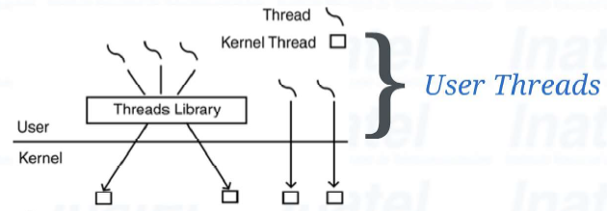
4.2. Modelos de Geração de Multithreads
4.2.1. Threads de Usuário
São implementadas por uma thread library em nível de usuário;
A thread library possui rotinas para a criação, gerenciamento, remoção de User Threads
Não são “vistas” pelo Kernel
Não entram diretamente no escalonamento do SO;

Slide 18
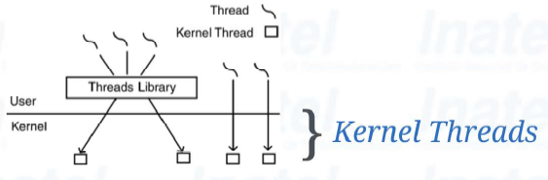
4.2. Modelos de Geração de Multithreads
4.2.1. Threads de Kernel
São suportadas diretamente pelo SO;
O SO provê recursos para a criação, escalonamento, gerenciamento, remoção de Threads de Kernel;
São “vistas” pelo Kernel;
Entram em escalonamento (process scheduling) do SO;
São criados por chamadas a System Calls -> clone()

Slide 19
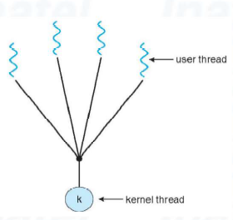
4.2. Modelos de Geração de Multithreads
4.2.3. Relacionamento entre Threads de Usuário e Kernel
No final das contas, deve existir um relacionamento entre as Threads de usuário e as Threads de Kernel. Examinaremos 3 (três) maneiras comuns de estabelecer esse relacionamento.
4.2.3.1. Modelo MUITOS-para-UM
Mapeia muitas Threads de nível de usuário para uma Thread de Kernel;
O gerenciamento das User Threads é feita pelo Biblioteca de Threads no espaço de usuário;
Desvantagem: O Processo inteiro será bloqueado se uma User Threads fizer uma System Call bloqueadora

Slide 20
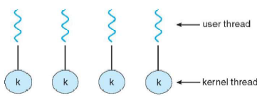
4.2. Modelos de Geração de Multithreads
4.2.3. Relacionamento entre Threads de Usuário e Kernel
4.2.3.2. Modelo UM-para-UM
Mapeia cada User Thread para uma Thread de Kernel;
Mesmo que um User Thread bloqueie, as demais continuam executando;
Podem executar em paralelo (em Sistemas Multicore)
O Linux, junto com a família de SOs Windows, implementam o modelo um-para-um;
DESVANTAGEM: Alto overhead para criação de Kernel Thread;

Slide 21
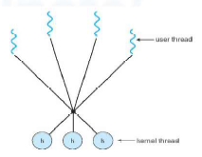
4.2. Modelos de Geração de Multithreads
4.2.3. Relacionamento entre Threads de Usuário e Kernel
4.2.3.3. Modelo MUITOS-para-MUITOS
Muitas User Thread são multiplexadas por um número menor ou igual de Thread de Kernel;
Mesmo que um User Thread bloqueie, os demais continuam executando;
Aqui os User Threads podem ser executados em paralelo (sistemas multicore);
O usuário cria quantas User Threads quiser, e elas vão sendo distribuídas para as Kernel Threads;
Os sistemas Operacionais IRX e HP-UX utilizam deste modelo.

Slide 22
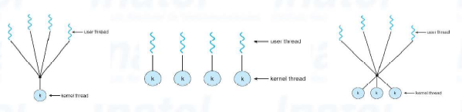
4.2. Modelos de Geração de Multithreads
4.2.4. Comparativo entres os Modelos
O Modelo MUITOS-para-UM permite que o desenvolvedor crie quantas User Threads quiser, mas não há um ganho de concorrência porque o Kernel só pode agendar uma Thread de cada vez;
O Modelo UM-para-UM permite maior concorrência, mas o desenvolvedor precisa tomar cuidado para não criar Threads demais dentro de uma aplicação;
O Modelo MUITOS-para-MUITOS não sofre de nenhuma dessas deficiências;

Slide 23
Agenda
4.1. Visão Geral
4.2. Modelos de Geração de Multithreads
4.3. Bibliotecas de Threads

Slide 24
4.3. Bibliotecas de Threads
Uma Biblioteca de Threads fornece ao programador uma API para criação e gerenciamento de Threads
Há duas maneiras principais de implementar uma biblioteca de Threads:
1)Fornecer uma biblioteca inteiramente no espaço do Usuário sem suporte do Kernel;
2)Fornecer um biblioteca no nível do Kernel, com suporte direto do SO
Três Bibliotecas de Threads são mais usadas recentemente:
Pthreads: permite trabalhar com nível de usuário ou kernel (Ex: Linux)
Win32: Apenas nível de Kernel
Java: dependente do SO

Slide 25
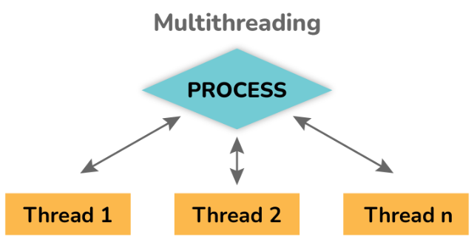
4.3. Bibliotecas de Threads
4.3.1. Threads em Java

Slide 26
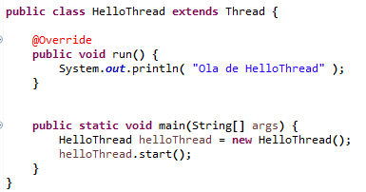
4.3. Bibliotecas de Threads
4.3.1. Threads em Java
A biblioteca de Threads em Java é baseada na classe Thread e na interface Runnable
Portanto, existem duas maneiras de programar:
1)Declarar uma classe que extende Thread e implementar o método run()

Slide 27
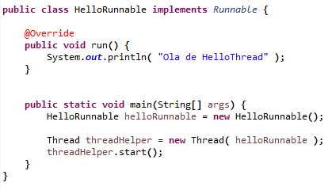
4.3. Bibliotecas de Threads
4.3.1. Threads em Java
A biblioteca de Threads em Java é baseada na classe Thread e na interface Runnable
Portanto, existem duas maneiras de programar:
2)Declarar uma classe que implemente Runnable e implementar o método run()

Slide 28
4.3. Bibliotecas de Threads
4.3.1. Threads em Java
A biblioteca de Threads em Java é baseada na classe Thread e na interface Runnable
Portanto, existem duas maneiras de programar:
1)Declarar uma classe que extende Thread e implementar o método run()
2)Declarar uma classe que implemente Runnable e implementar o método run()

Slide 29
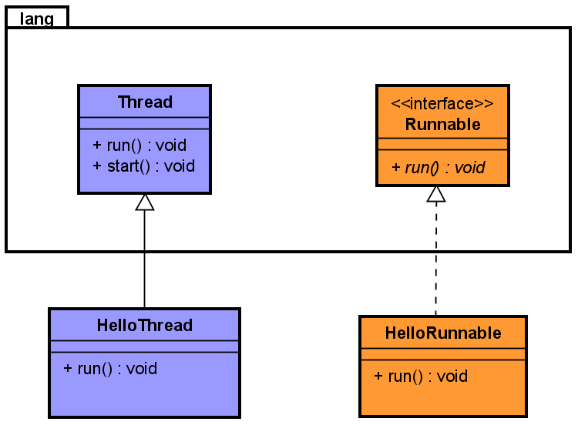
4.3. Bibliotecas de Threads
4.3.1. Threads em Java
Resumindo...

Slide 30
4.3. Bibliotecas de Threads
4.3.1. Threads em Java
Cada thread em execução tem um name
@Override
public void run() {
System.out.println( Thread.currentThread().getName() + " em execução..." );
}

Slide 31
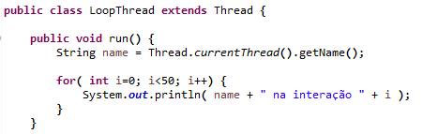
4.3. Bibliotecas de Threads
4.3.1. Threads em Java
Testando a execução em “paralelo”

Slide 32

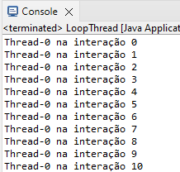
4.3. Bibliotecas de Threads
4.3.1. Threads em Java
Testando a execução em “paralelo”: apenas 1 thread
Nada de especial

Slide 33
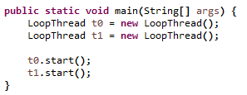
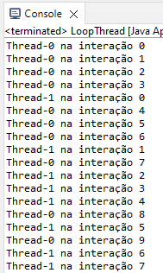
4.3. Bibliotecas de Threads
4.3.1. Threads em Java
Testando a execução em “paralelo”: com 2 threads
As 2 Threads foram escalonadas

Slide 34
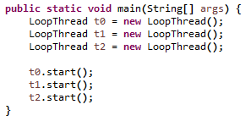
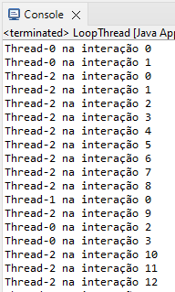
4.3. Bibliotecas de Threads
4.3.1. Threads em Java
Testando a execução em “paralelo”: com 3 threads
As 3 Threads foram escalonadas

Slide 35
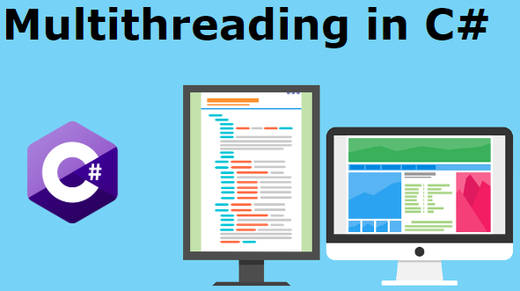


4.3. Bibliotecas de Threads
TRABALHO PRÁTICO:
Agora que relembramos de alguns conceitos do uso de Threads, crie uma aplicação simples que faça uso deste recurso para resolver algum problema, seja ele real ou lúdico;
IMPORTANTE:
Use de seus conhecimentos e criatividade;
O trabalho pode ser feito em dupla, trio ou quarteto
Pode ser usada qualquer linguagem
Este conhecimento também será essencial para realização do próximo trabalho prático

Slide 36
#cap_04_OK

Slide 37


Slide 38


threads.acomplished(true);

